Slide 1
Čtečky E-knih ... a co dál??
Zuzana Hájková
Jihočeská vědecká knihovna
v Českých Budějovicích
hajkova@cbvk.cz

Slide 2
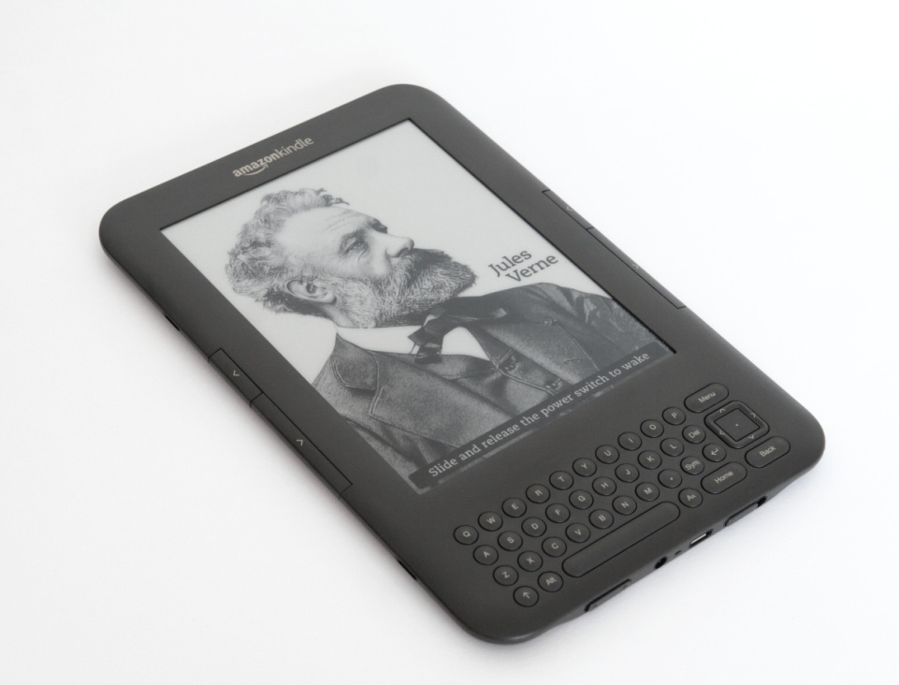
Čtečka v knihovně
Jihočeská vědecká knihovna
od ledna 2011, pro čtenáře od března 2011
2 čtečky: Amazon Kindle 3
http://www.linuxexpres.cz/hardware/recenze-ctecky-knih-amazon-kindle-3

Slide 3
Amazon Kindle 3
Výhody a nevýhody:
WIFI připojení k internetu
  možnost nákupu e-knih a jejich stahování přímo bez použití PC
  (masivní reklamní kampaň)
není dotykový
podporuje omezený počet formátů

Slide 4
Obsah čtečky v JVK
Zatím pouze volná díla:
370 děl od 44 autorů (Arbes, Čapek, Erben, Hašek, Mácha, Němcová ...)
Výbor ze starší české literatury
http://eknihy.academia.cz/vybor-ze-starsi-ceske-literatury.html
Zpravodajství iDNES
http://vice.idnes.cz/kindle_zadani.asp
Zpravodajství Lidových novin http://app.lidovky.cz/kindle_zadani.asp

Slide 5
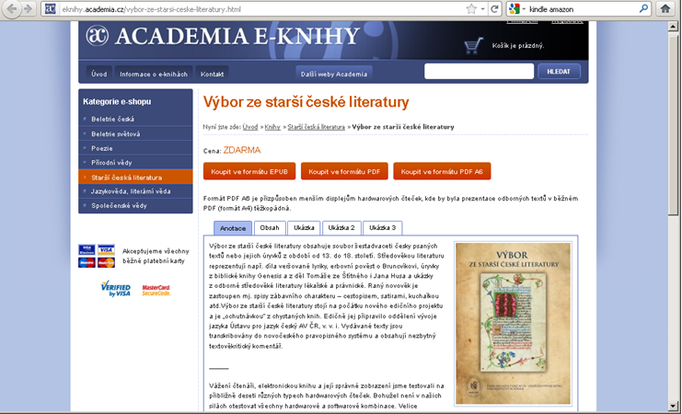

Slide 6
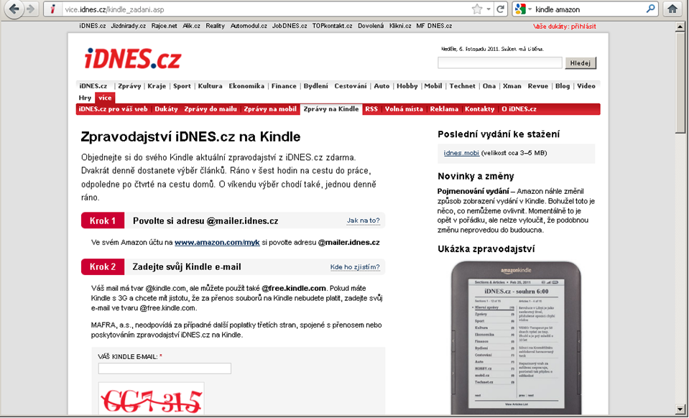

Slide 7
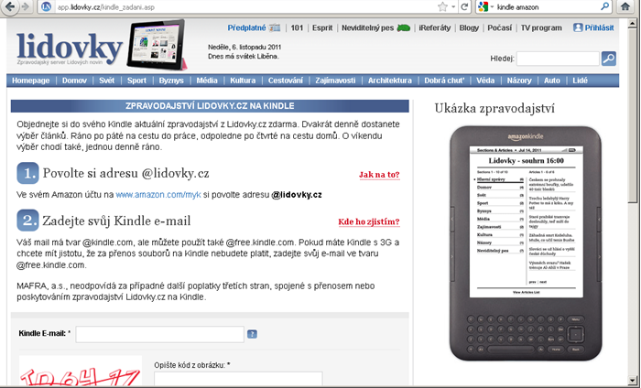

Slide 8
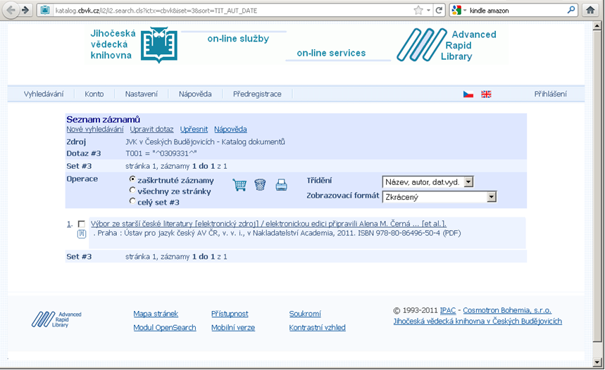
Odkaz do katalogu JVK

Slide 9
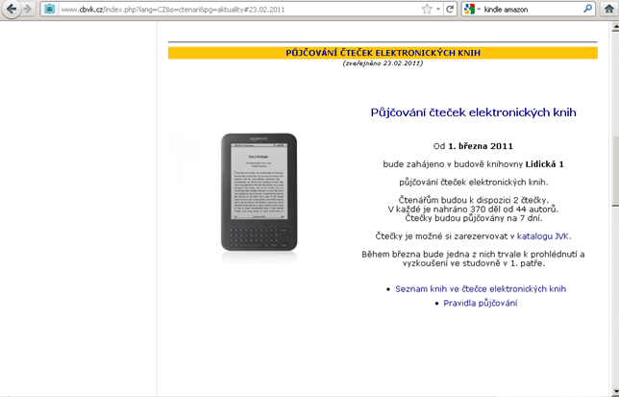
Informace o čtečkách na webu JVK

Slide 10
Zkušenosti s půjčováním v JVK
od 1.3.2011
pro čtenáře JVK starší 18 let
vratná kauce 1000 Kč
na základě písemné smlouvy o výpůjčce
výpůjční lhůta – 7 dní
rezervace, výpůjčky, placení kauce - prostřednictvím automatizovaného knihovního systému

Slide 11
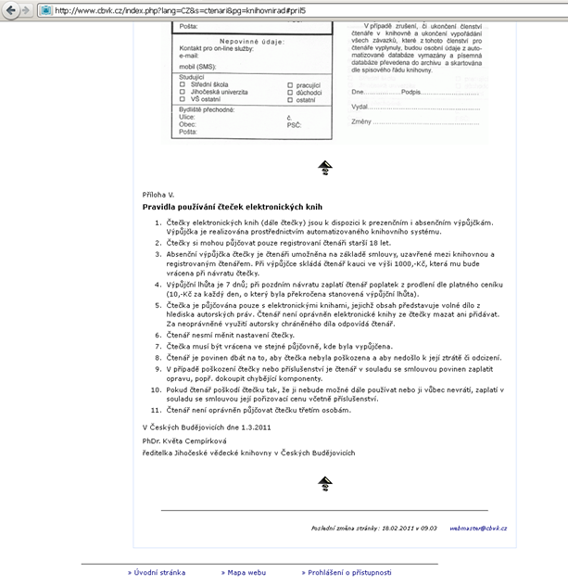
Pravidla půjčování

Slide 14
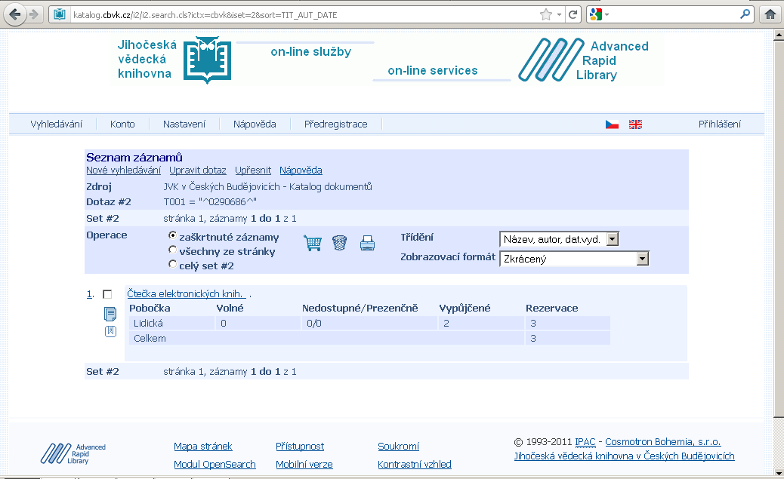
Zkušenosti s půjčováním

Slide 15
Zkušenosti s půjčováním
Velký zájem čtenářů
Zatím čtečky vždy na rezervaci
Spíše než o knihy ve čtečce jde čtenářům o vyzkoušení nové technologie
Zajímavý doplněk služeb knihovny
Zatím nemáme případ poškození čtečky nebo příslušenství
Statistika v JVK:
  1.4.-31.10.2011 – 2 čtečky
  Počet rezervací - 55
  Počet výpůjček - 46

Slide 16
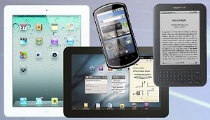
Nejen čtečky …
Tablety
Telefony
PC
….?
jde o obsah, tj. elektronické knihy
http://www.businessit.cz/cz/prehled-tablety-smartphony-ctecky-e-knih-ve-firme.php

Slide 17

Budoucnost knih?
http://www.amazon-kindle.cz/

Slide 18
Půjčování e-knih v knihovnách
Možnost půjčovat nejen právně volná díla!!
Z hlediska AZ je pro knihovny jednoduché půjčovat tištěné a zvukové dokumenty
U filmů, DVD, elektronických dokumentů - nutná dohoda, smlouva pro každé dílo u nakladatele/distributora
Čeká nás to i pro e-knihy?
Bude zájem u nakladatelů?

Slide 19
Nakladatelé a e-knihy
„To, že chování nakladatelů se proti minulému roku změnilo, potvrzují i odborníci. „Zatímco před rokem o e-knihy projevovali zájem jen nadšenci a vizionáři, dnes již neřešíme otázku, jestli e-knihy ano, či ne, ale kdy a jak,“ říká spoluzakladatel společnosti eReading.cz Martin Lipert.“ (publikováno 6.11.2011)
http://byznys.lidovky.cz/knihkupci-se-naplno-vrhli-na-e-knihy-dbr-/firmy-trhy.asp?c=A111106_135451_firmy-trhy_pta

Slide 20
Knihovny a E-knihy?
… dnes již neřešíme otázku, jestli E-knihy ano, či ne, ale kdy a jak …

Slide 21
E-knihy v USA
Více než 11 000 amerických veřejných knihoven (a škol) mohou nyní půjčovat e-knihy od distributora e-knih OverDrive pro čtečku Amazon Kindle
New York Times, 22.9.2011
http://www.nytimes.com/2011/09/22/books/amazons-kindle-to-make-library-e-books-available.html?_r=1

Slide 22
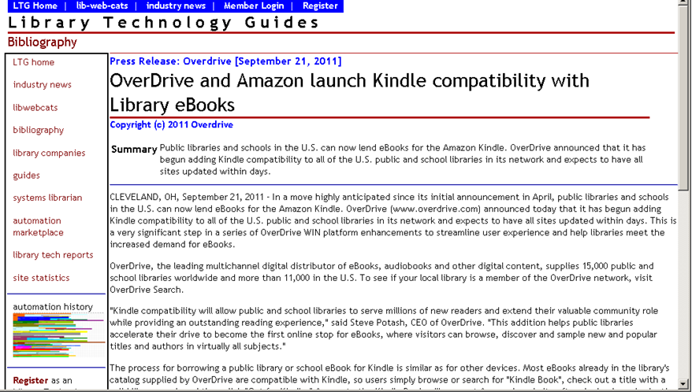
E-knihy v USA

Slide 23
E-knihy v USA
Vlastní půjčování Amazon - 2.11.2011
http://phx.corporate-ir.net/phoenix.zhtml?ID=1625426&p=irol-newsArticle&c=176060&highlight
Zpoplatněno – 79 $ / rok
Katalog ca 5 tisíc titulů (ne od 6 největších amerických nakladatelů)
1 kniha / měsíc

Slide 24
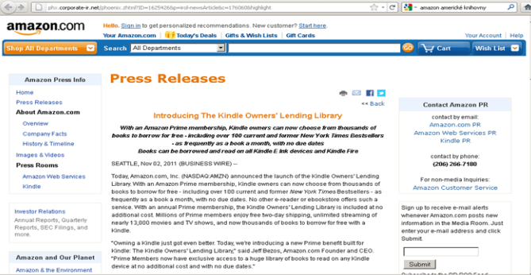
E-knihy v USA

Slide 25
E-knihy v Německu
Německé knihovny prostřednictvím DIVIBIB
http://www.divibib.com
Knihovny si tuto službu předplatí, čtenáři se přihlašují pomocí svého čtenářského konta knihovny
Dokument přístupný 28 dní

Slide 26
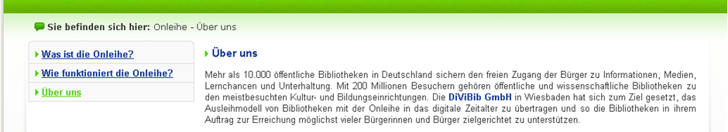
E-knihy v Německu
Více 10 000 veřejných knihoven v Německu zajišťuje obyvatelům svobodný přistup k informacím, médiím, vzdělávacím materiálům a zábavě… Společnost DIVIDIB ve Wiesbadenu si dala za cíl přenést výpůjční model knihoven do digitálního věku a to tak, aby knihovny umožňovaly obyvatelům přístup k těmto (digitálním) informacím.

Slide 27
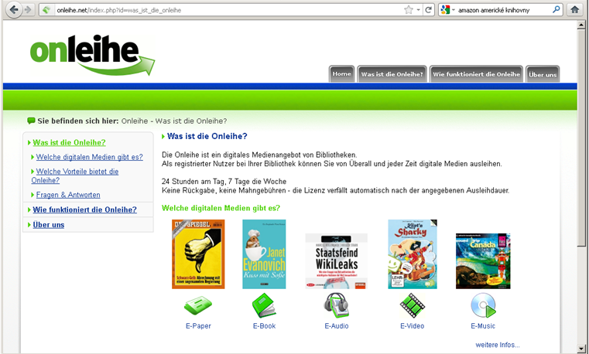
E-knihy v Německu

Slide 28
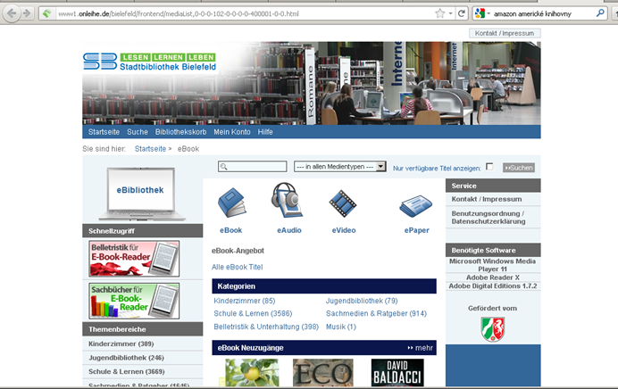
E-knihy v Německu
Bielefeld

Slide 29
E-knihy ve Francii
Pro knihovny prostřednictvím velkých el. knihkupectví - Numilog, Cyberlibris, Netlibrary
V současnosti – vice než 20 veřejných knihoven, první Bibliothèque de Boulogne-Billancourt začala nabízet tyto služby v roce 2002
Registrovaní uživatelé knihovny si mohou půjčit předem určený počet E-knih na omezenou dobu
http://www.enssib.fr/bibliotheque-numerique/document-49503

Slide 30
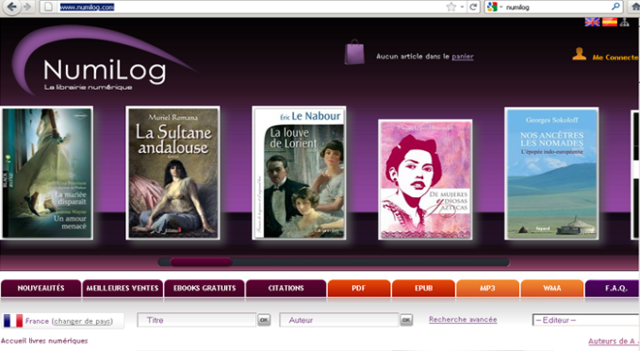
E-knihy ve Francii - Numilog

Slide 31
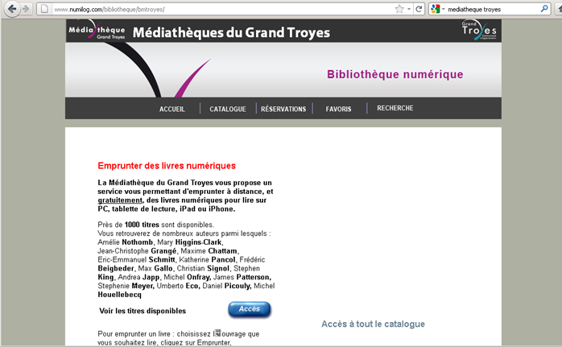
E-knihy ve Francii knihovna v Troyes

Slide 32
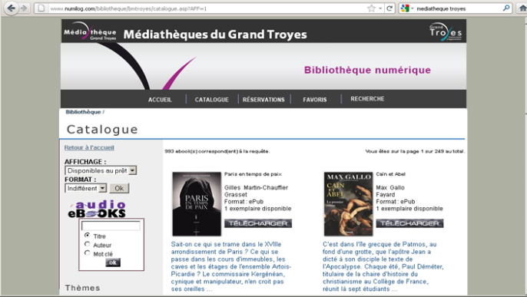
E-knihy ve Francii knihovna v Troyes

Slide 33
Jak to vlastně funguje?
Princip půjčování E-knih:
Čtenář nemusí fyzicky navštívit knihovnu;
Přes své přihlašovací údaje se připojí on-line do katalogu knihovny nebo jiného distributora E-knih;
Vybere si titul;
Ten si stáhne do svého zařízení (čtečka, mobil, tablet, PC);
Po uplynutí výpůjční doby se vybraný titul přestane v daném zařízení zobrazovat.

Slide 34
Jak to vlastně funguje?
Systém předplatného pro knihovny:
Knihovny si předplatí maximální počet možných „výpůjček“ daného titulu (kolekce)
  Sériově – umožňuje půjčit daný titul v jednu chvíli pouze jednomu čtenáři, další čtenáři musí počkat (rezervace)
  Paralelně – daný titul lze půjčit vícekrát najednou
Neomezené - platba až podle skutečného počtu „vypůjčených“ knih – pro knihovny nereálné
X
Předplatné titul od titulu, nebo přes jednotlivé kolekce

Slide 35
Jak to vlastně funguje?
Příklad
60 výpůjček daného titulu (odpovídá ca 5 rokům pro běžnou knihovnu)
Po vyčerpání výpůjček (uplynutí doby) knihovna daný titul ztrácí ze své nabídky
Vhodné pro beletrii, ale i odbornou literaturu, která rychle zastarává (počítačová literatura)…

Slide 36

E-knihy a české knihovny

Slide 37
E-knihy a české knihovny

Slide 38
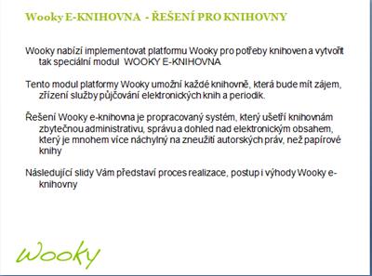
Jedna z cest? Wooky?

Slide 39
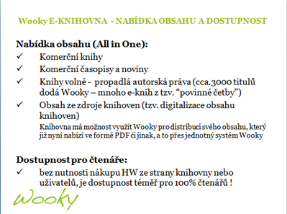
Jedna z cest? Wooky?

Slide 40
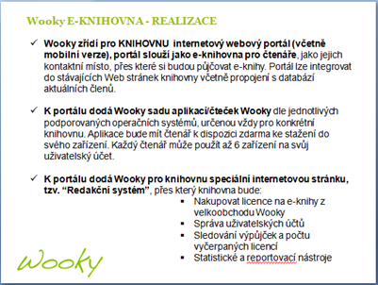
Jedna z cest? Wooky?

Slide 41

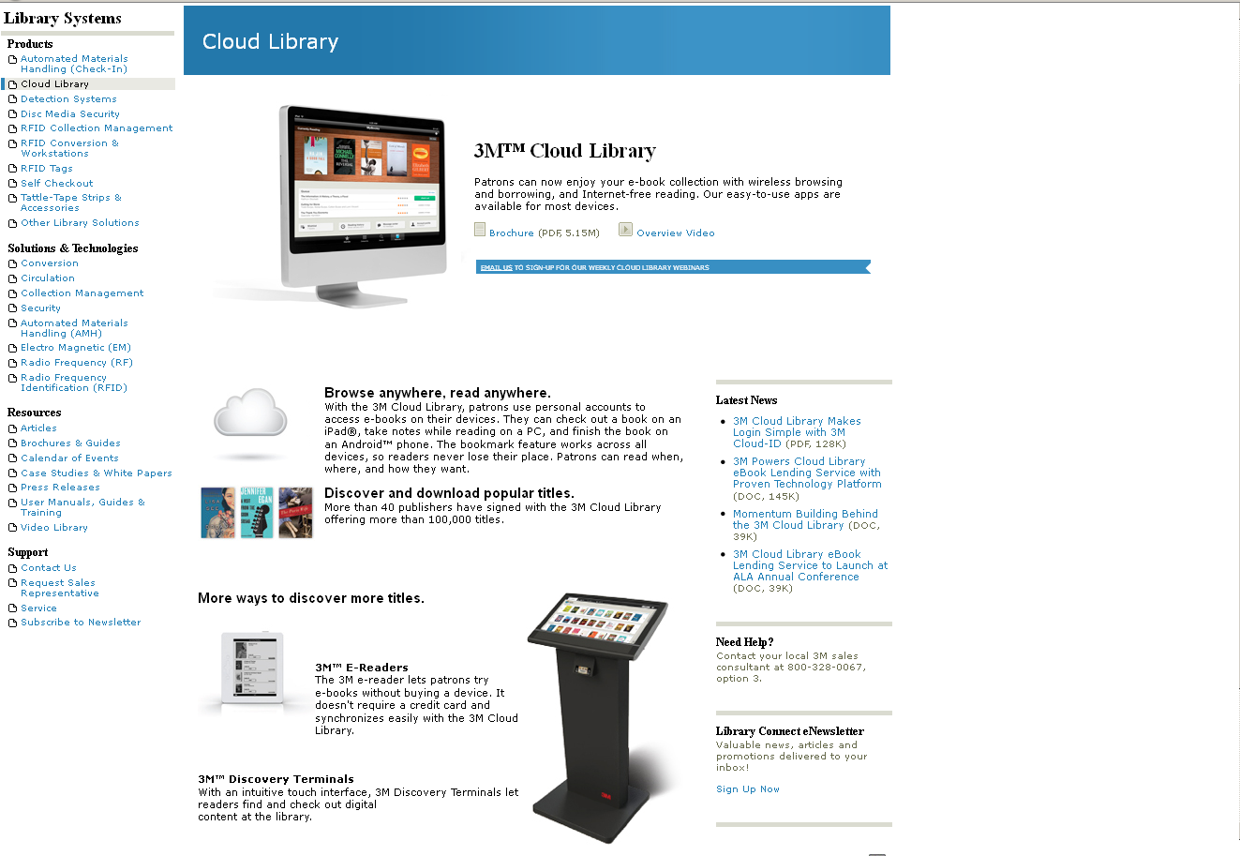
Jedna z cest? 3M?
http://solutions.3m.com/wps/portal/3M/en_US/3MLibrarySystems/Home/Products/Cloud+Library/

Slide 42
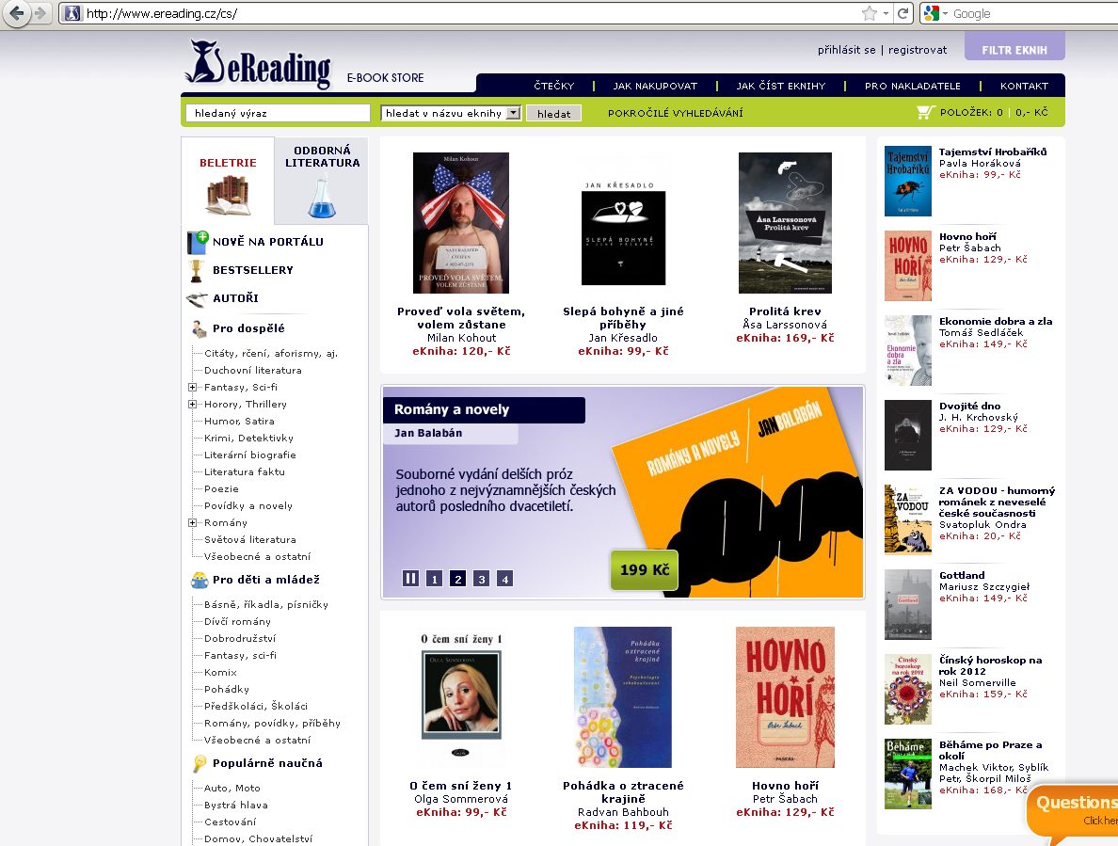
Jedna z cest? eReading?
Další z nabídek pro knihovny zatím pouze v začátcích

Slide 43
Překážky pro E-knihy
Technické překážky:
Čtečky (zatím) nemohou nahradit klasické knihy – komfort čtení, kontrast zobrazení, barevnost
Více formátů obsahu – PDF, MOBI, EPUB – chybí jednotný formát, kompatibilní pro všechny nosiče
DRM (Digital Rights Management) – technická ochrana autorských práv, přesto zásadně nesnižuje nebezpečí pirátského kopírování

Slide 44
Překážky pro E-knihy
Ekonomické překážky:
Chybí ekonomický model, obchodní specifikace
Chybí jednání mezi všemi aktéry – hlavně mezi distributory a knihovnami
Kdo takové jednání povede?

Slide 45
Závěr
E-knihy jsou TADY, jejich podíl na trhu poroste
nová generace Y, internetová generace, vyžaduje především on-line zdroje, nikoli tištěné
nabídka čteček v knihovnách: ANO, knihovna se ukazuje jako instituce, sledující nové trendy
… ale to je málo!

Slide 46
Jdeme do toho?
místo pro diskuzi

Slide 47
Děkuji za pozornost
Zuzana Hájková
Jihočeská vědecká knihovna v Českých Budějovicích
hajkova@cbvk.cz

